Slide 1
실제 Codex 작업 구조를 활용한 공개용 재구성
데모 B
1. 정량 효과 비교
Ⅰ 동일한 장표에서 데이터·표·차트를 함께 수정하는 공개 데모
기준 대비 증가율
기준 수치와 증가분
구분 | 기준 수치 | 증가분
고용인원 | 10,000명 | +1,200명
문화시설 | 50,000㎡ | +15,000㎡
주 1) 모든 수치는 편집 동작을 보여주는 가상 값
주 2) 증가율 = 증가분 ÷ 기준 수치
변경된 가정을 반영한 활동 규모
연간 방문 규모
입주기업 연간 매출 가정
+73.0만명/년
+360억원/년
일평균 2,000명 × 365일
고용 1,200명 × 1인당 매출 3,000만원
고용 +1,200명 · 문화시설 +15,000㎡ · 연간 방문 73.0만명
01
Notes:
실제 Codex 작업 구조를 활용한 공개용 재구성. 원본의 사업·기관·금액·계획은 가상 데모로 대체했습니다. 기존 Codex 작업에서 사용한 네이티브 도형·표·차트와 배치 구조를 활용했습니다. 이 공개판에서 차트 편집용 Excel 데이터 스냅샷을 새로 포함했습니다. 원본의 실제 사업 수치나 성과를 나타내지 않습니다. B: 고용 증가분 1,200명, 문화시설 증가분 15,000㎡, 투자 총액 120억원으로 수정한 예시.

Slide 2
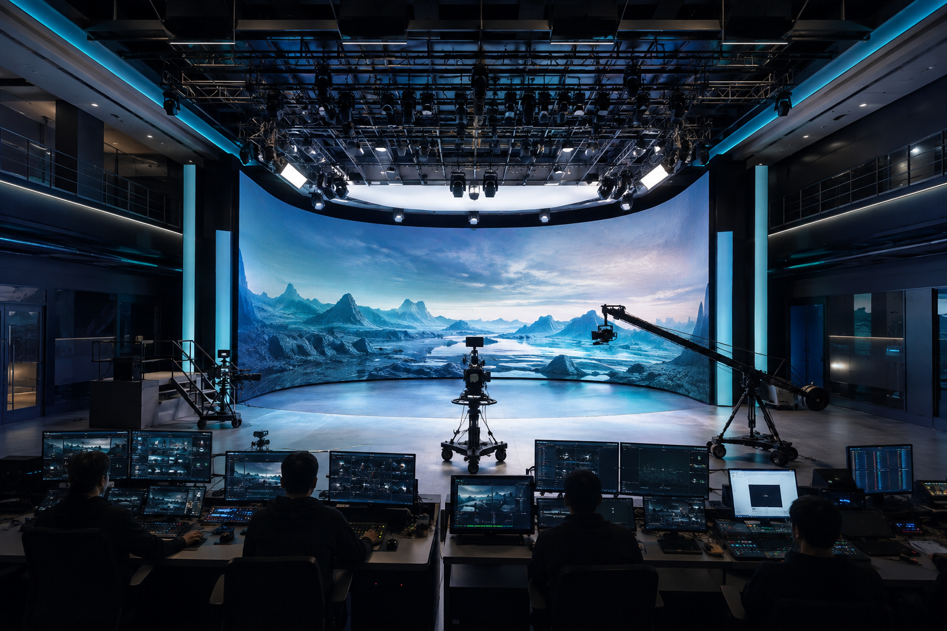
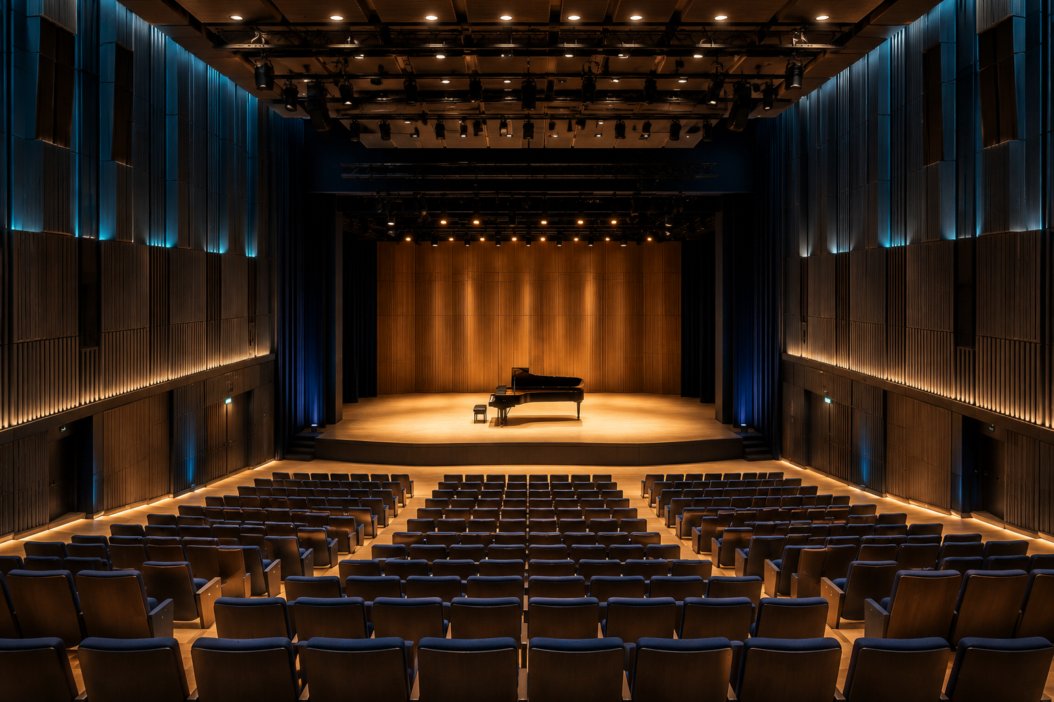
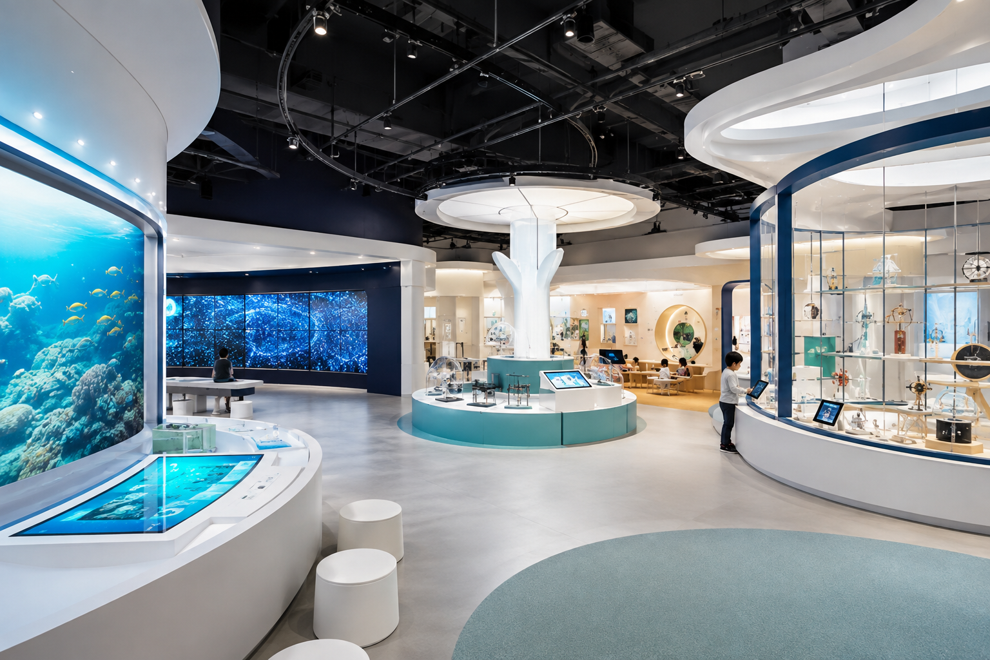
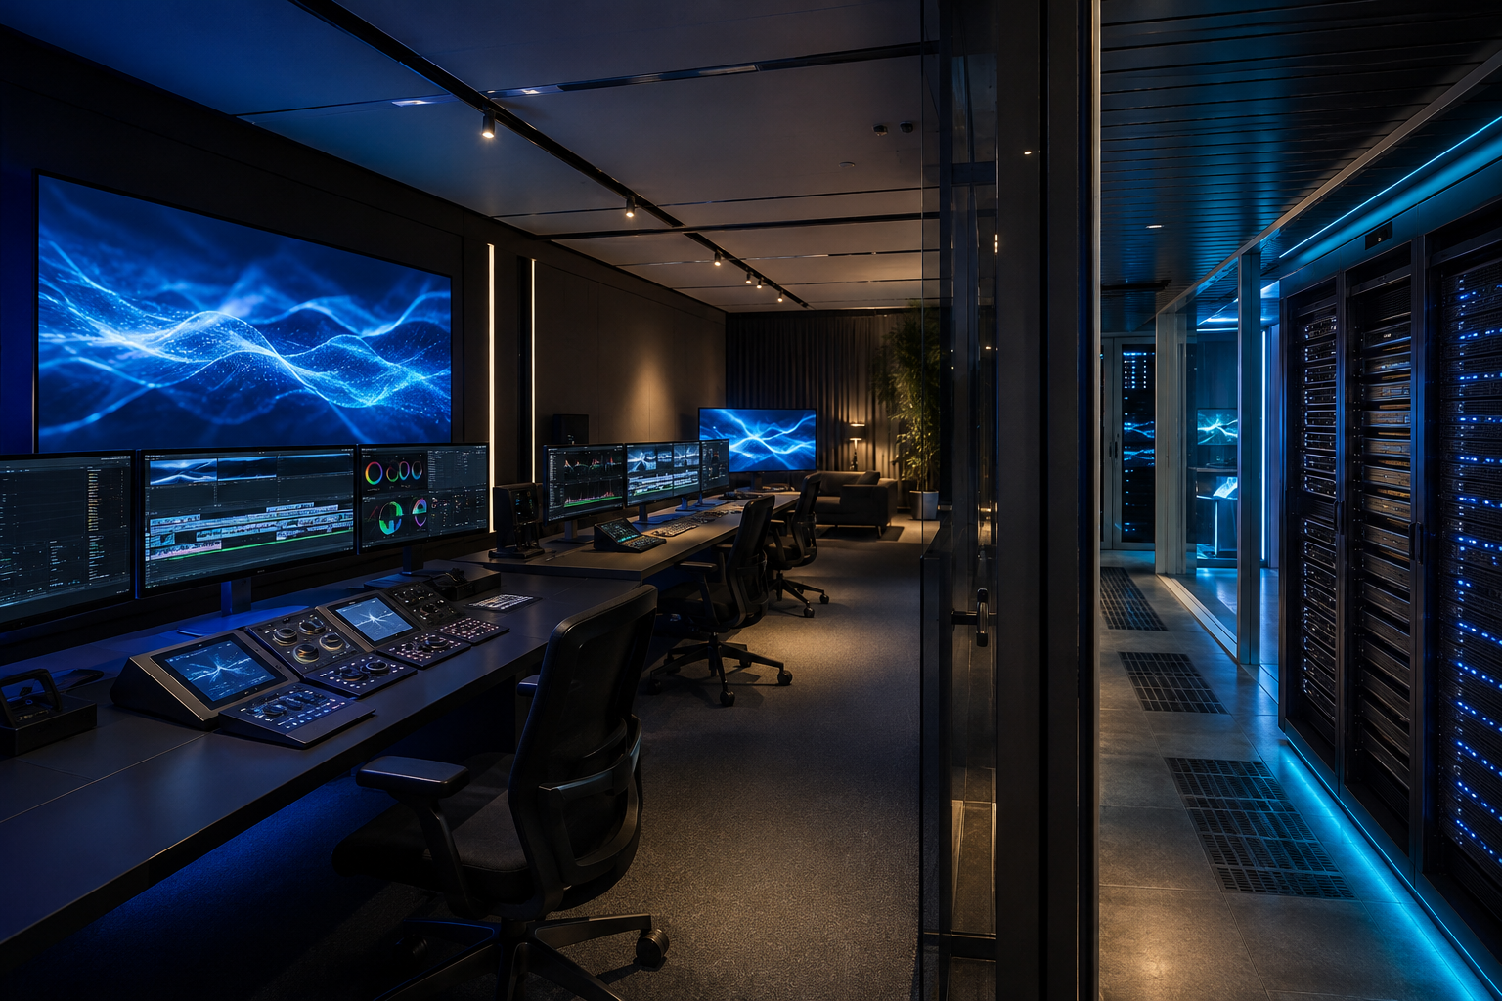
실제 Codex 작업 구조를 활용한 공개용 재구성
데모 B
2. 시설투자 120억원 공개 데모
Ⅰ 가상의 운영팀 4개와 시설별 예산 · 합계 120억원
스튜디오팀
공연기획팀
전시교육팀
AI 제작팀
가상제작 스튜디오
공용 촬영설비
다목적 공연장
교육·미디어 체험시설
AI 편집·후반제작실
촬영·콘텐츠 제작 공간
조정실·대기실 포함
객석·무대·공연 지원
음향·조명·영상 제어
미디어 전시·교육 프로그램
체험장비·콘텐츠 운영
편집용 워크스테이션
렌더링·저장장치·제작망
48억원
24억원
30억원
18억원
전체의 40%
전체의 20%
전체의 25%
전체의 15%
공개 데모: 기관·수치·계획은 가상으로 재구성. 시설 이미지는 기존 AI 콘셉트 이미지.
동일한 레이아웃 유지 · 예산 48 + 24 + 30 + 18 = 120억원
02
Notes:
실제 Codex 작업 구조를 활용한 공개용 재구성. 원본의 사업·기관·금액·계획은 가상 데모로 대체했습니다. 기존 Codex 작업에서 사용한 네이티브 도형·표·차트와 배치 구조를 활용했습니다. 이 공개판에서 차트 편집용 Excel 데이터 스냅샷을 새로 포함했습니다. 원본의 실제 사업 수치나 성과를 나타내지 않습니다. B: 고용 증가분 1,200명, 문화시설 증가분 15,000㎡, 투자 총액 120억원으로 수정한 예시.

